Slide 1


ĐẠI HỌC QUỐC GIA THÀNH PHỐ HỒ CHÍ MINH
TRƯỜNG ĐẠI HỌC BÁCH KHOA
NĂM HỌC 2024 – 2025
ĐỀ TÀI
WEB APP SAO KÊ
GV HƯỚNG DẪN: THS. LÊ ĐÌNH THUẬN
LẬP TRÌNH NÂNG CAO - CO2039
THÀNH PHỐ HỒ CHÍ MINH, NGÀY 13 THÁNG 12 NĂM 2024

Slide 2




DANH SÁCH THÀNH VIÊN CỦA NHÓM
LỚP: DT01
HỌ VÀ TÊN
ĐÀO VĨNH KHƯƠNG - 2333430
UÔNG QUỐC SƠN - 1837041
LÊ NGUYỄN ANH TUẤN - 2233222

Slide 3
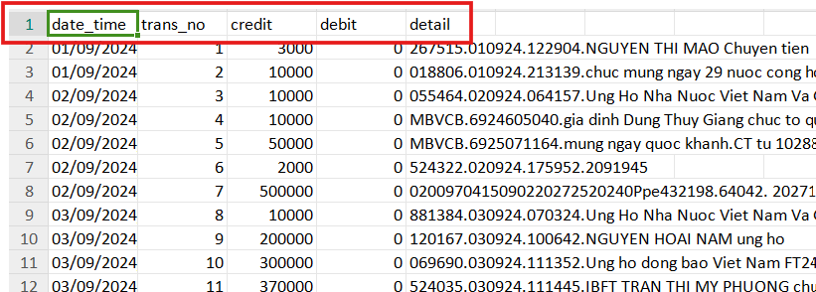
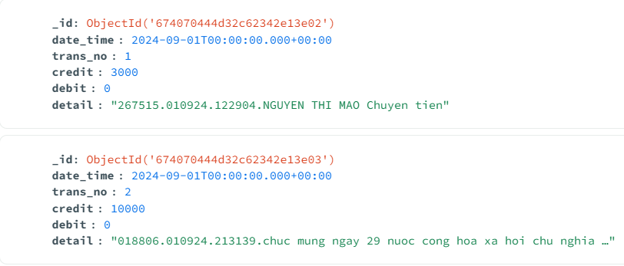
Xây dựng Web app sao kê
1. Migration
Phần này thực hiện chuyển đổi dữ liệu từ file CSV vào cơ sở dữ liệu MongoDB. Quá trình thực hiện bao gồm các bước: đọc dữ liệu từ file CSV, xử lý dữ liệu nếu cần, và lưu vào MongoDB.

Slide 4
Xây dựng Web app sao kê
2. Backend và Frontend
2.1 Backend
Backend được xây dựng bằng ngôn ngữ Go (Golang), với nhiệm vụ chính là xử lý các yêu cầu từ Frontend và truy xuất dữ liệu từ cơ sở dữ liệu MongoDB. Các tính năng chính bao gồm:
- Kết nối đến MongoDB.
- Xử lý các API request từ Frontend.
- Thực hiện các truy vấn dựa trên yêu cầu tìm kiếm từ người dùng.
2.2 Frontend
Frontend được xây dựng bằng framework Next.js, cung cấp giao diện người dùng thân thiện và dễ sử dụng. Các tính năng chính bao gồm:
- Thanh tìm kiếm để người dùng nhập các tiêu chí tìm kiếm.
- Hiển thị dữ liệu sao kê được lấy từ Backend thông qua API.
- Gửi các query tìm kiếm tới Backend qua API.

Slide 5
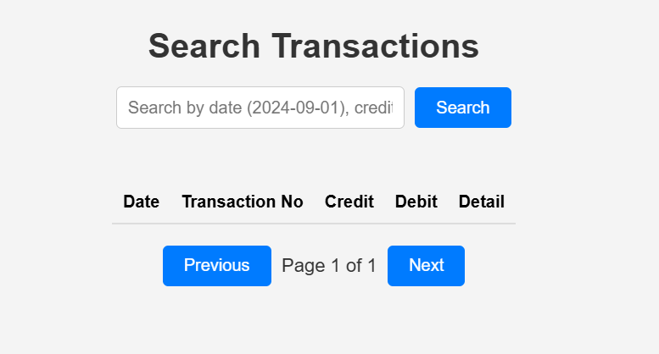
Giới thiệu Web app sao kê
Sao kê dữ liệu tài chính là một trong những hoạt động quan trọng, giúp tổ chức và doanh nghiệp quản lý thông tin giao dịch một cách hiệu quả và minh bạch.

Slide 6
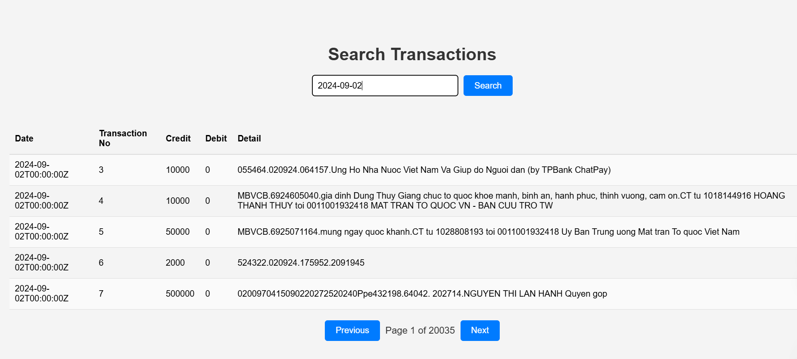
Tính năng Web app sao kê
Thanh tìm kiếm của trang web được tích hợp: Lọc thông tin theo năm-tháng-ngày

Slide 7
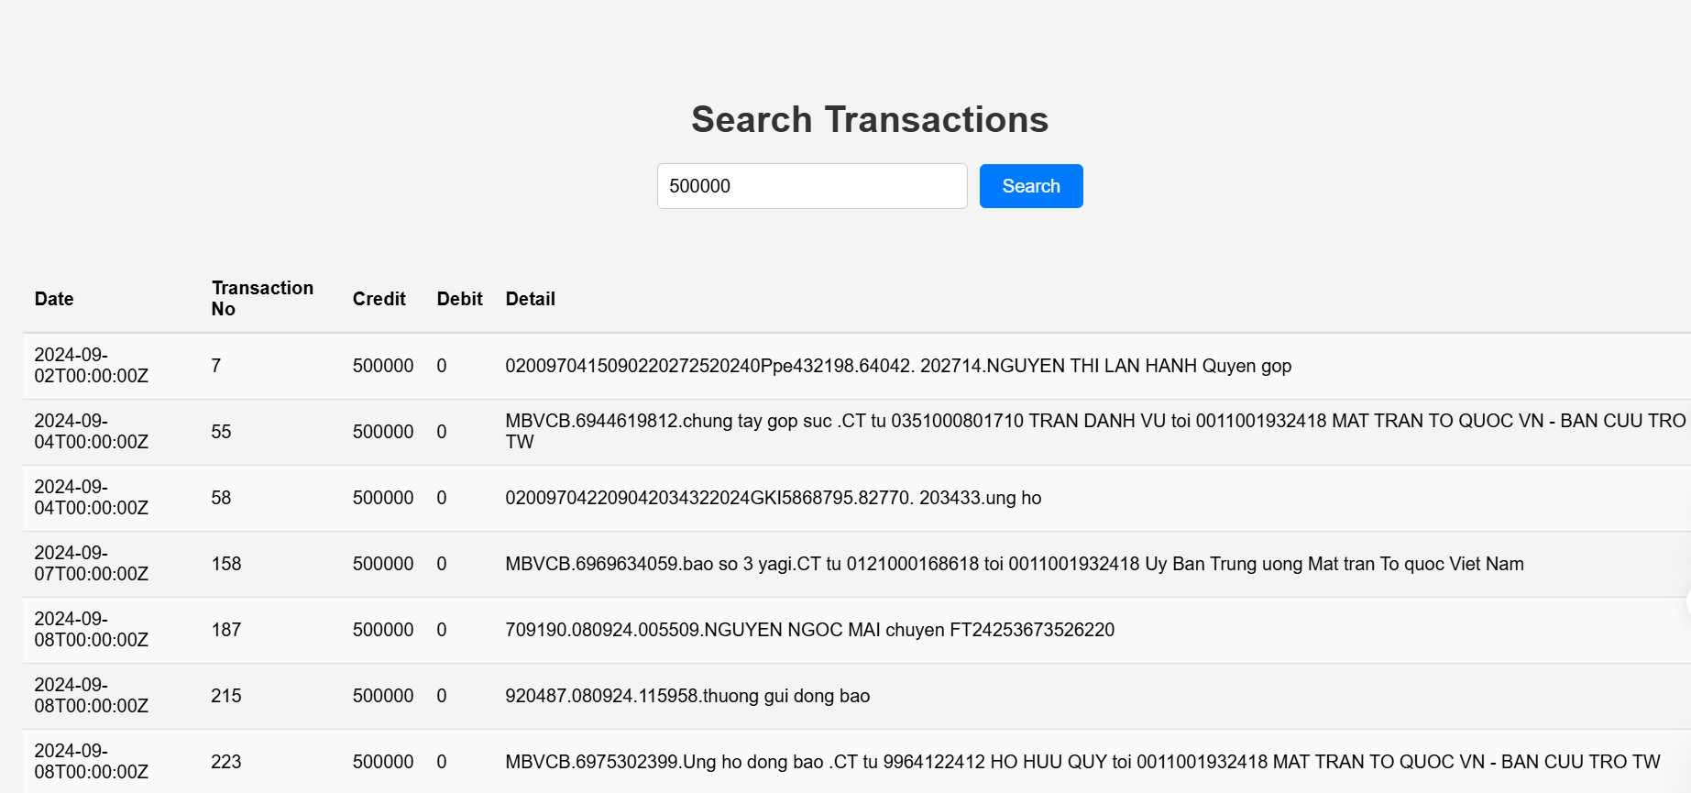
Tính năng Web app sao kê
Thanh tìm kiếm của trang web được tích hợp lọc thông tin theo số tiền

Slide 8
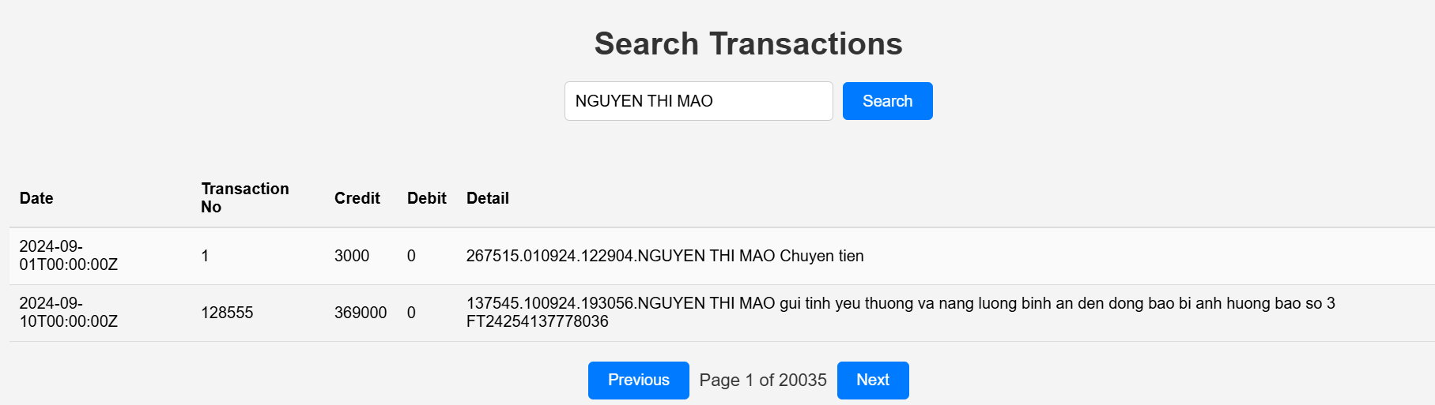
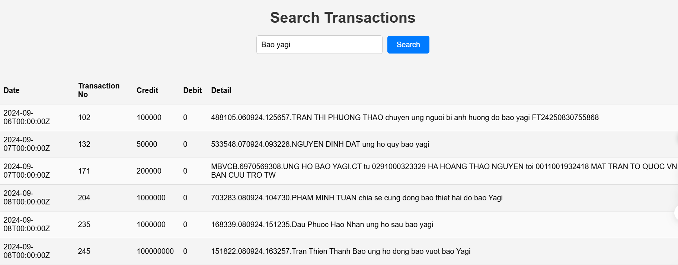
Tính năng Web app sao kê
Thanh tìm kiếm của trang web được tích hợp lọc thông tin theo nội dung chuyển khoản

Slide 9
CẢM ƠN THẦY VÀ CÁC BẠN ĐÃ LẮNG NGHE !!!

